Slide 1
Windows 환경구축
Python설치 / pip기반 jupyter notebook 설치

Slide 2
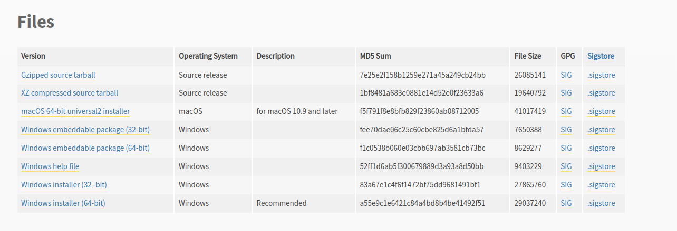
파이썬 다운로드
https://www.python.org/downloads/release/python-31011/

Slide 3
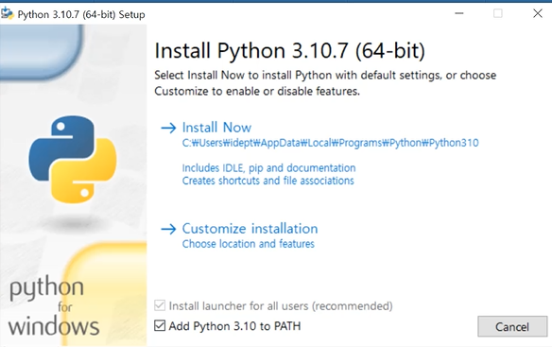
설치파일 실행
“Add Python 3.10 to PATH” 반드시 클릭하기

Slide 4
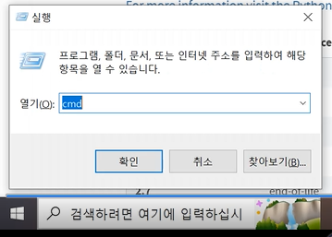
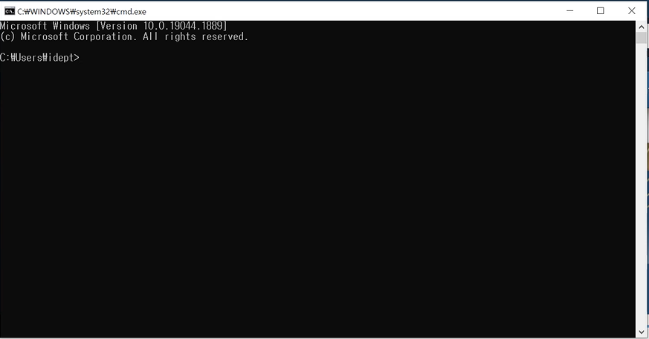
Python 실행
Windows키 + R 눌러서 <Windows 실행창>띄우기
“cmd“ 라고 입력하고 ENTER 키 눌러서 “명령프롬프트” 띄우기
Windows 실행창
명령프롬프트

Slide 5
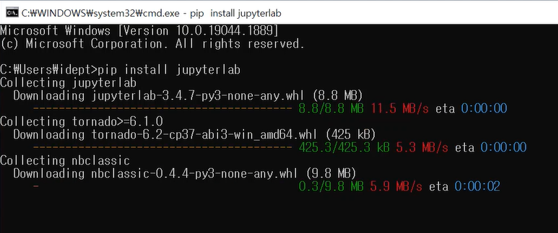
가상환경 기반 설치
가상환경 구축
  python -m venv myvenv
가상환경 활성화
  myvenv\Scripts\activate
Jupyter lab 설치
  python -m pip install jupyterlab
Jupyter lab 실행
  jupyter lab

Slide 6
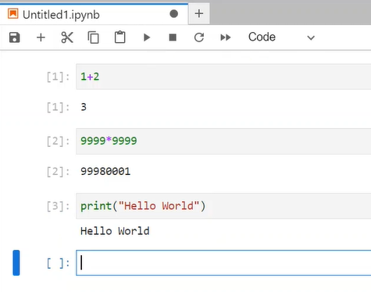
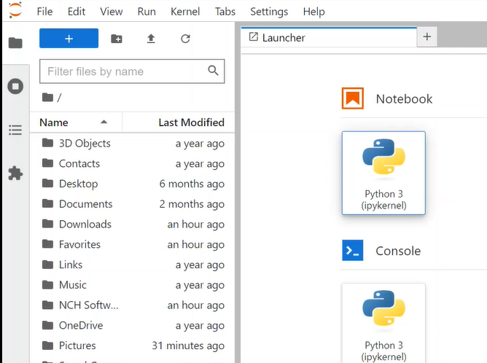
Jupyter lab 에서 파이썬코드 입력

Slide 7
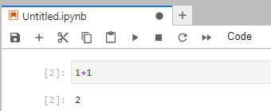
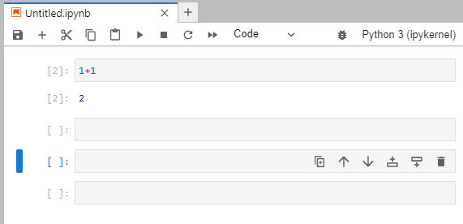
Jupyter lab quick guide
실행
방법① Ctrl + ENTER
방법② ▶ 클릭
셀추가
방법① + 클릭
방법② 클릭
방법③ 명령모드(ESC누름)에서
a(fter) 또는 b(efore) 누르기

Slide 8
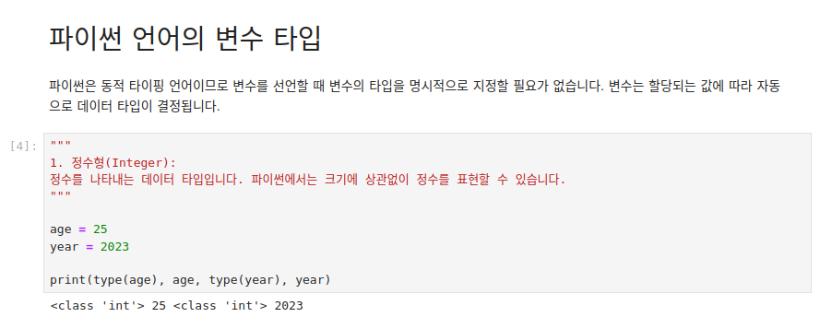
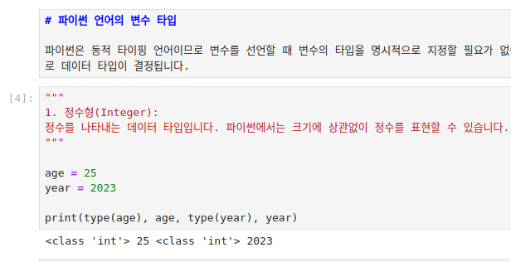
Jupyter lab quick guide
셀 타입 변경
Y: Code
M: Markdown
R: Raw

